Slide 1

¿Quienes somos?
Somos los organizadores de Kubernetes Community Days (KCD) México, un evento oficial de la CNCF que busca impulsar el conocimiento y la adopción de tecnologías cloud native y de código abierto en nuestro país.
📍 Fecha y lugar: 28 de febrero en Guadalajara
🎓 Beneficio especial: Descuentos disponibles para estudiantes

Slide 2
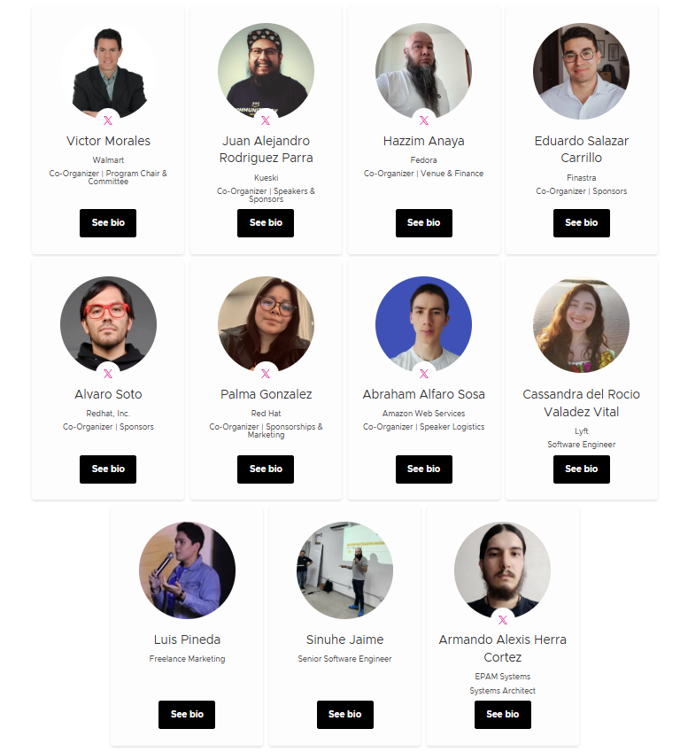
Integrantes del KCD Guadalajara
KCD Guadalajara 2026

Slide 3

¿Qué es la CNCF?
La CNCF (Cloud Native Computing Foundation) es una organización sin fines de lucro, parte de la Linux Foundation, que impulsa el desarrollo y adopción de tecnologías cloud native como Kubernetes, Prometheus y Helm. Su misión es construir ecosistemas sostenibles de software abierto para la nube.
https://www.cncf.io/about/who-we-are/

Slide 4
Oportunidades dentro de la CNCF
Becas Dan Kohn
Colaboración en proyectos Open Source
CNCF Landscape
Para saber más del tema anterior
El impacto de las comunidades de la CNCF

Slide 5
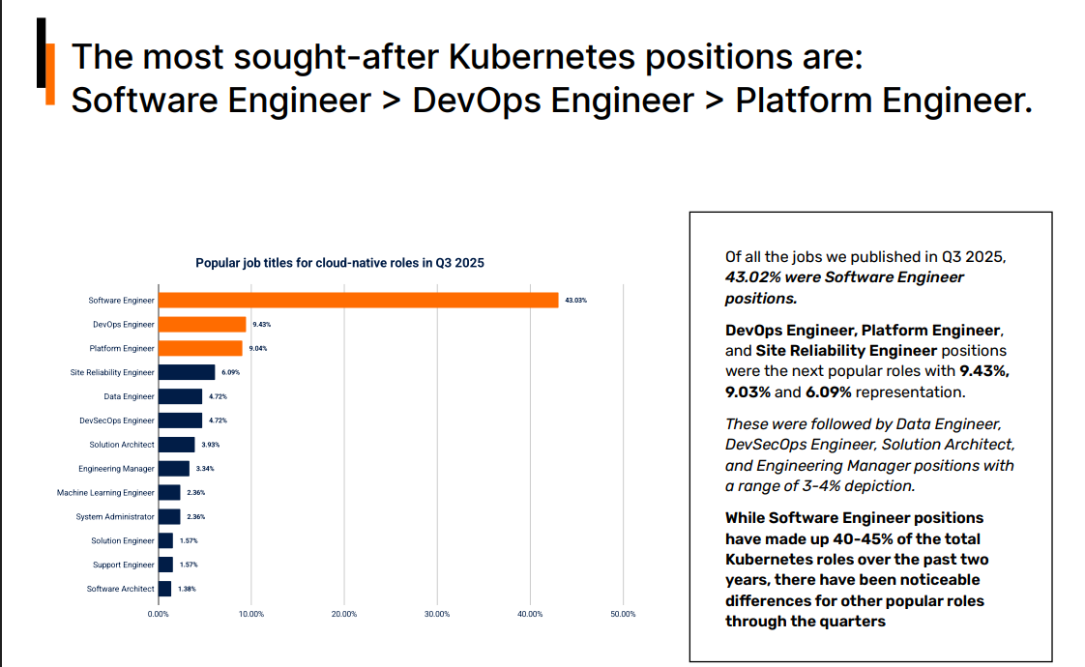
Porque aprender Kubernetes
The state of kubernetes jobs

Slide 6
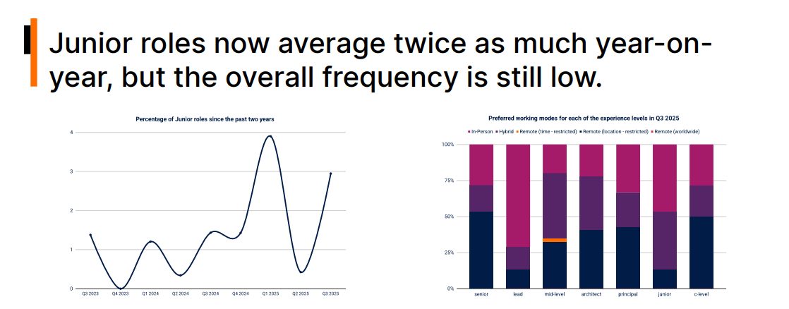
Porque aprender Kubernetes
The state of kubernetes jobs

Slide 7
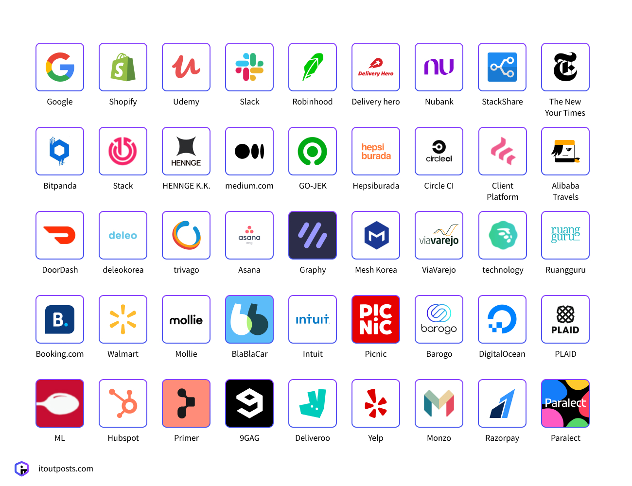
¿Quién utiliza Kubernetes?
Case Studies

Slide 8
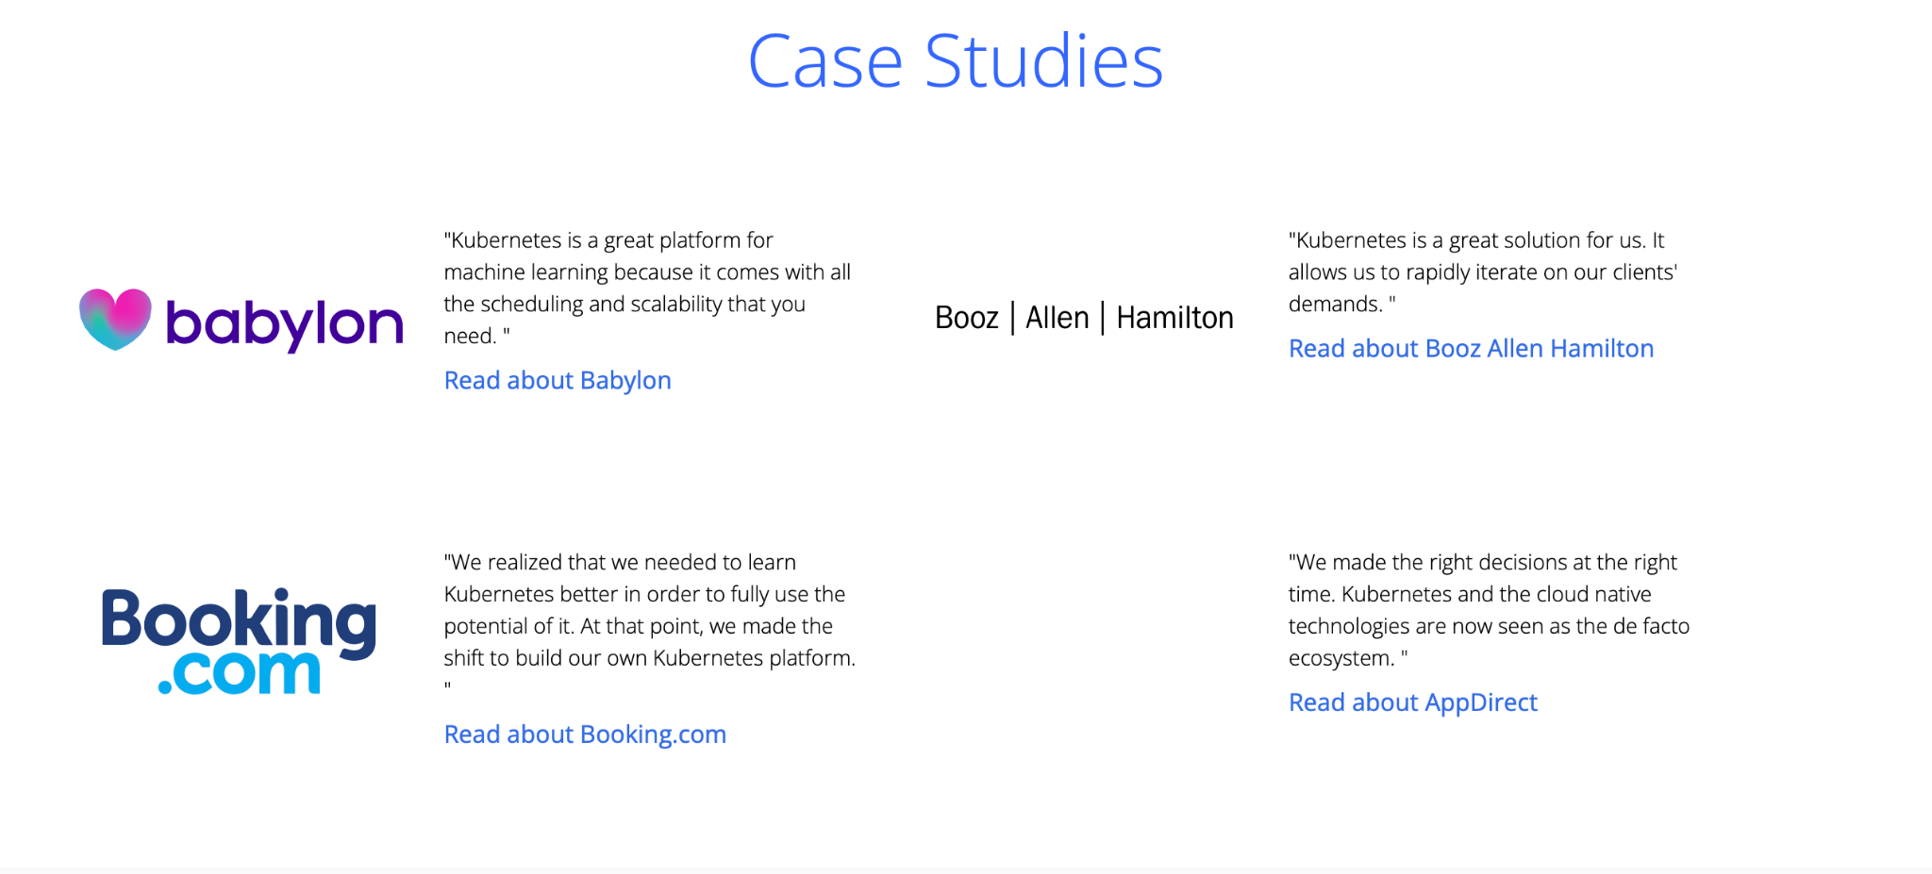
¿Quién utiliza Kubernetes?
Case Studies

Slide 9
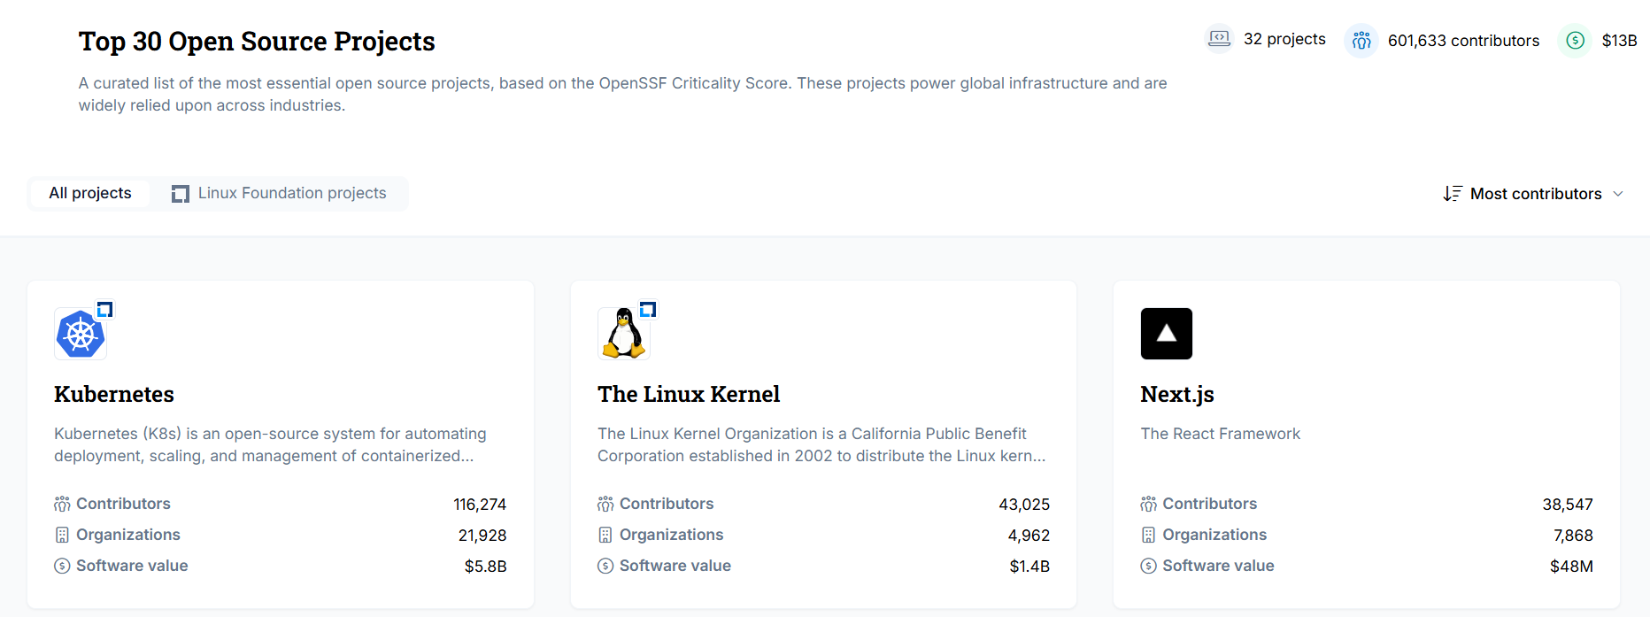
Porque aprender Kubernetes
Top 30 Open Source Projects

Slide 10
Nivel 1: Fundamentos
Cloud Computing, Contenedores y Kubernetes
KCD Mexico - Programa Universitario
Kubernetes Community Days

Slide 11
Modulo 1: Computación en la Nube y Contenedores
Objetivo: Comprender el contexto y la necesidad de Kubernetes
Temas a cubrir
Evolución de la infraestructura
Cloud Computing: IaaS, PaaS, SaaS
Problemas que resuelven los contenedores
Introduccion a Docker
Contenedores vs Máquinas Virtuales

Slide 12
Evolución de la Infraestructura
Bare Metal
Virtualización
Contenedores
Servidores fisicos dedicados
Multiples VMs por servidor
Apps empaquetadas ligeras
1 app = 1 servidor
Recursos desperdiciados
Escalado lento
Mejor uso de recursos
Aislamiento por VM
Overhead de SO
Arranque en segundos
Portabilidad total
Eficiencia maxima
→
→

Slide 13
Modelos de Cloud Computing
IaaS
PaaS
SaaS
Infrastructure as a Service
Platform as a Service
Software as a Service
Tu gestionas: SO, apps, datos
Proveedor: hardware, red, storage
Máximo control y flexibilidad
Tu gestionas: apps y datos
Proveedor: SO, runtime, middleware
Enfocate en codigo, no infraestructura
Tu gestionas: solo tus datos
Proveedor: toda la aplicación
Listo para usar via web
Heroku, Google App Engine, Azure App Service
AWS EC2, Azure VM, GCP Compute
Gmail, Salesforce, Microsoft 365

Slide 14
Contenedores vs Máquinas Virtuales
Máquinas Virtuales
Contenedores
App A
App A
Bins/Libs
Bins/Libs
Guest OS
App B
App B
Bins/Libs
Bins/Libs
App C
Guest OS
Bins/Libs
Hypervisor
Container Runtime
Host OS
Host OS
Infraestructura
Infraestructura
SO completo por VM
Aislamiento total
Arranque: minutos
Comparten kernel
Aislamiento proceso
Arranque: segundos

Slide 15
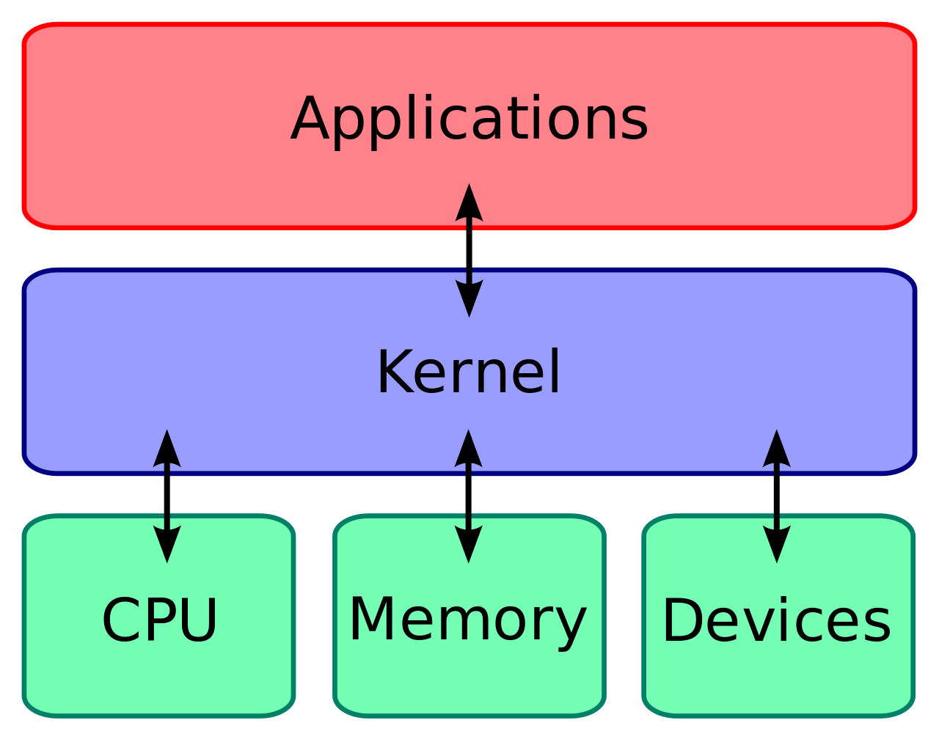
Conceptos
¿Qué es el kernel?
El kernel es el núcleo fundamental del sistema operativo, actuando como un puente entre el hardware de la computadora (CPU, memoria, dispositivos) y el software (aplicaciones, programas) que se ejecuta sobre él, gestionando recursos, procesos y permitiendo la comunicación entre ambos niveles para un funcionamiento eficiente y seguro, siendo una pieza clave de código abierto.

Slide 16
Introduccion a Docker
¿Qué es Docker?
Comandos Básicos
Plataforma para desarrollar, enviar y ejecutar aplicaciones en contenedores. Empaqueta tu app con todas sus dependencias.
docker pull nginx
Descargar imagen
docker run -d nginx
Ejecutar contenedor
Imagen
Contenedor
Registry
Plantilla de solo lectura con instrucciones para crear contenedor
Instancia ejecutable de una imagen
Repositorio de imagenes (Docker Hub)
docker ps
Listar contenedores
docker stop <id>
Detener contenedor

Slide 17
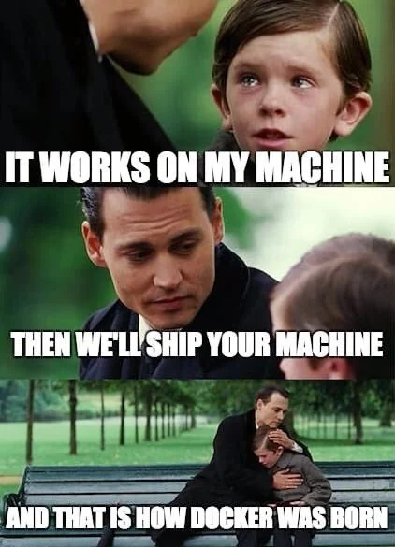

Slide 18
Modulo 2: Introduccion a Kubernetes
Objetivo: Entender que es Kubernetes y para que se utiliza
Temas a cubrir
¿Qué es Kubernetes?
Casos de uso en la industria
Arquitectura general
Componentes principales del cluster

Slide 19
¿Qué es Kubernetes?
K8s = Orquestador de Contenedores
¿Qué resuelve?
1
Despliegue automatizado
Despliega contenedores donde hay recursos
Sistema de código abierto para automatizar el despliegue, escalado y gestión de aplicaciones en contenedores.
2
Escalado automatico
Mas o menos replicas segun demanda
3
Self-healing
Reinicia contenedores fallidos
4
Service discovery
Origen
Los servicios se encuentran entre sí
Creado por Google en 2014, basado en 15 años de experiencia con Borg. Ahora mantenido por la CNCF (Cloud Native Computing Foundation).

Slide 20
Estadísticas del proyecto
Más de 55 000 estrellas en Github.
Más de 2000 colaboradores en K8s Core.
El repositorio más comentado con diferencia.
Más de 70 000 usuarios en Slack Team.
Kubernetes stats

Slide 21
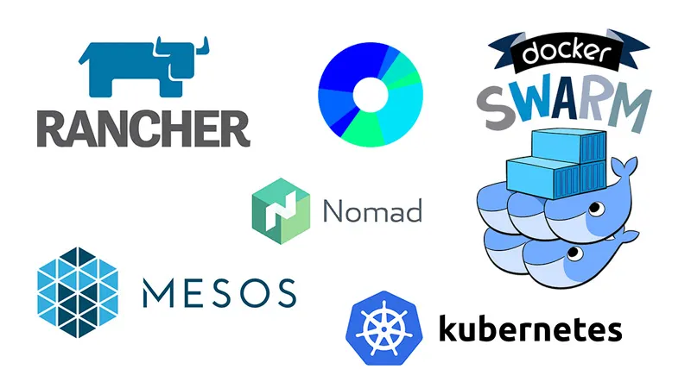
Tipos de Orquestadores

Slide 22
Casos de Uso en la Industria
¿Por qué las empresas usan Kubernetes?
Microservicios
CI/CD
Multi-Cloud
Alta Disponibilidad
Descomponer apps monolíticas en servicios independientes y escalables
Despliegue continuo con actualizaciones sin downtime
Ejecutar en AWS, Azure, GCP o on-premise sin cambios
Apps resilientes que sobreviven fallos de hardware
Empresas que usan K8s
Spotify, Airbnb, Pinterest, The New York Times, Pokemon GO, Adidas, ING, BBVA

Slide 23
Modulo 3: Arquitectura de Kubernetes
Objetivo: Comprender como funciona internamente un cluster
Temas a Cubrir
Control Plane (Master Node)
Worker Nodes
Componentes: API Server, etcd, Scheduler
Kubelet y Kube-proxy
Flujo de comunicación

Slide 24
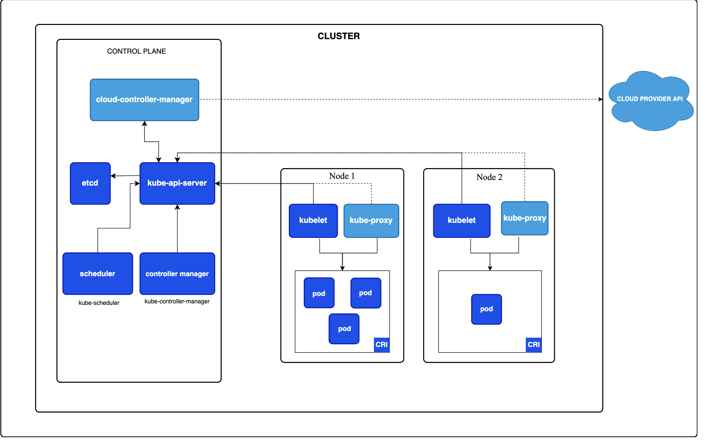
Modulo 3: Arquitectura de Kubernetes
Objetivo: Comprender como funciona internamente un cluster

Slide 25
Arquitectura de un Cluster Kubernetes
Control Plane (Master)
Worker Nodes
kube-apiserver
kubelet
Punto de entrada. Expone la API REST
Agente que corre en cada nodo. Gestiona Pods
etcd
kube-proxy
Base de datos clave-valor. Estado del cluster
←→
Reglas de red para comunicación de Pods
kube-scheduler
Container Runtime
Decide donde correr cada Pod
API
Ejecuta contenedores (containerd, CRI-O)
controller-manager
Calls
Pods
Reconcilia estado deseado vs actual
Unidad minima. Uno o mas contenedores

Slide 26
Control Plane - Componentes en Detalle
El cerebro del cluster
API Server
etcd
Scheduler
Controller Manager
Frontend del cluster
Almacen de estado
Asigna Pods a Nodos
Control loops
Unica forma de interactuar con K8s
Valida y procesa requests
kubectl habla con el
Base de datos distribuida
Guarda TODA la config
Critico: si se pierde, se pierde el cluster
Evalúa recursos disponibles
Considera restricciones
Balanceo de carga
ReplicaSet controller
Node controller
Mantiene estado deseado
El Control Plane puede correr en uno o múltiples nodos para alta disponibilidad (HA).

Slide 27
Worker Nodes - Donde Corren tus Apps
Componentes de cada Worker Node
kubelet
kube-proxy
Container Runtime
Agente principal del nodo
Proxy de red en cada nodo
Motor de contenedores
Recibe instrucciones del API Server
Asegura que los Pods corran
Reporta estado del nodo
Gestiona el ciclo de vida de contenedores
Implementa Services de K8s
Mantiene reglas de red (iptables/IPVS)
Balancea trafico a Pods
Habilita comunicacion Pod-to-Pod
containerd (default desde K8s 1.24)
CRI-O
Descarga imagenes
Ejecuta contenedores
kubectl
→
API Server
→
kubelet
→
Container Runtime
→
Pod

Slide 28
YAML
Que es YAML
YAML: YAML Ain't Markup Language
Qué es:
YAML es un lenguaje de serialización de datos fácil de usar para todos los lenguajes de programación.

Slide 29
YAML
Casos de uso más comunes
- CI/CD: muchos productos de CI/CD dependen de YAML para describir sus canalizaciones (GitHub Actions, GitLab CI/CD, Azure DevOps, CircleCI).
- Orquestación de contenedores (CO): K8s y Docker Compose dependen en gran medida de los archivos YAML para describir los recursos de infraestructura.
- Serialización de datos: YAML se puede utilizar para describir tipos de datos complejos, como listas, mapas y objetos.
- API: YAML se puede utilizar para definir contratos y especificaciones de API (por ejemplo, OpenAPI).

Slide 30
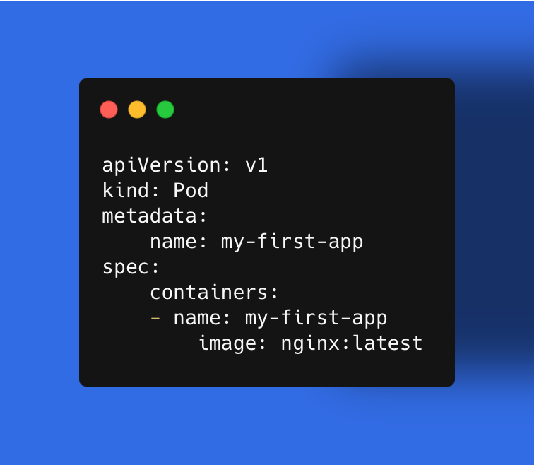
YAML
Ejemplo

Slide 31
Namespaces
Que es un namespace
Los namespaces son una forma de agrupar los recursos de kubernetes. Esto permite que podamos gestionar los diferentes recursos de una aplicación ( pod, deployment, service, etc) para establecer unas cuotas recursos, políticas de seguridad y configuraciones específicas.

Slide 32

Kubectl
Que es kubectl
Kubectl es una interfaz de línea de comandos para ejecutar comandos sobre despliegues clusterizados de Kubernetes. Esta interfaz es la manera estándar de comunicación con el clúster ya que permite realizar todo tipo de operaciones sobre el mismo. Desde desplegar servicios, pods o volúmenes hasta conseguir toda la información del clúster de Kubernetes.

Slide 33
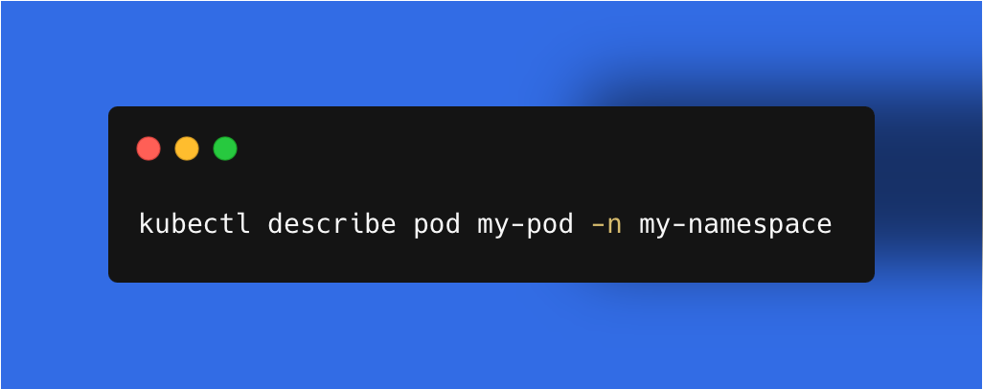
Troubleshooting práctico
kubectl describe vs kubectl logs vs kubectl exec
Command line tool (kubectl)

Slide 34
Laboratorios - Nivel 1
Practica lo aprendido
Lab 01
Lab 02
Lab 03
Docker Basics
Minikube Setup
Cluster Exploration
Instalar Docker y ejecutar tu primer contenedor
Configurar tu cluster local de Kubernetes
Explorar los componentes internos del cluster
docker pull / run / ps
Ciclo de vida de contenedores
Imagen nginx:alpine
Instalar Minikube y kubectl
minikube start
Verificar cluster
kubectl get nodes
Namespace kube-system
Pods del Control Plane
45 min
30 min
30 min

Slide 35
Resumen - Nivel 1: Fundamentos
Modulo 1: Cloud y Contenedores
Modulo 2: Intro a Kubernetes
Modulo 3: Arquitectura
Orquestador de contenedores (CNCF)
Auto-scaling, self-healing
Casos de uso: microservicios, CI/CD
Control Plane: API Server, etcd, Scheduler
Workers: kubelet, kube-proxy, runtime
Pod = unidad minima de despliegue
Bare Metal → VMs → Contenedores
IaaS, PaaS, SaaS
Docker: imagenes, contenedores, registry
Siguiente: Nivel 2 - Uso Basico
Pods, Deployments, Services, kubectl, YAML
KCD Mexico - Programa Universitario | kubernetes.io

